Slide 1

我們呼求 1/5

Slide 2

我們呼求 2/5

Slide 3
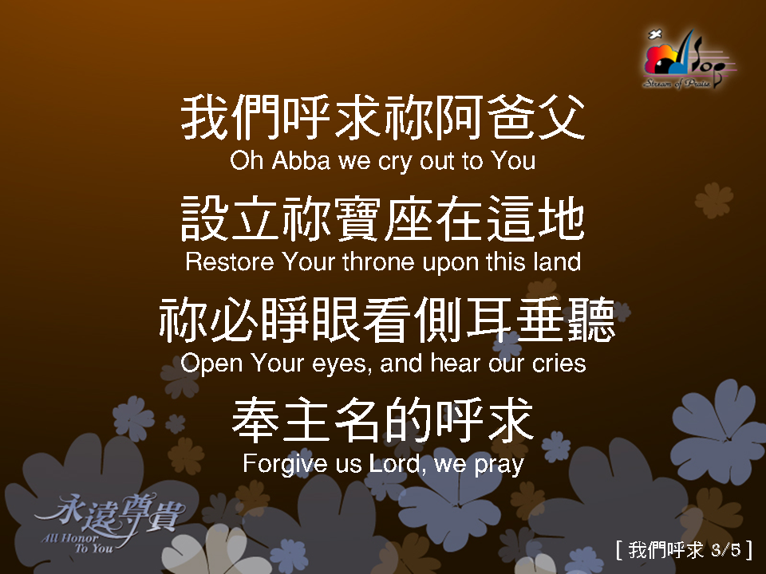
我們呼求 3/5

Slide 4

我們呼求 4/5

Slide 5
我們呼求 1/5

Slide 6

我們呼求 5/5

Slide 7
我們呼求 3/5

Slide 8
我們呼求 4/5

Slide 9
我們呼求 3/5

Slide 10
我們呼求 4/5

Slide 11
每一天我需要你
讓我坦然無懼來到施恩座前
用心靈誠實尋求你
親愛的天父我何等地需要你
需要更多你的同在 在我生命

Slide 12
每一天我需要你
每一天 我需要你
你話語如甘霖
每時刻
我需要你聖靈如雨降臨

Slide 13
每一天我需要你
這是我的禱告 願我生命單單
歸榮耀給你耶穌
這是我的呼求
每天都更愛你
永不失去起初愛你的心

Slide 14
每一天我需要你
讓我坦然無懼來到施恩座前
用心靈誠實尋求你
親愛的天父我何等地需要你
需要更多你的同在 在我生命

Slide 15
每一天我需要你
每一天 我需要你
你話語如甘霖
每時刻
我需要你聖靈如雨降臨

Slide 16
每一天我需要你
這是我的禱告 願我生命單單
歸榮耀給你耶穌
這是我的呼求
每天都更愛你
永不失去起初愛你的心

Slide 17
每一天我需要你
這是我的禱告 願我生命單單
歸榮耀給你耶穌
這是我的呼求
每天都更愛你
永不失去起初愛你的心

